Slide 1
増沢さんラストゼミ_0911
秋田光志朗

Slide 2
手描きスケッチからロボットモデルを 生成するシステムの開発
豊橋技術科学大学
情報・ロボットシステム研究室
秋田光志朗,垣内洋平
Notes:
それでは研究発表の方に移らせていただきます。
手描きスケッチからロボットモデルを
生成するシステムの開発と題しまして豊橋技術科学大学 情報・ロボットシステム研究室の秋田が発表させていただきます。
(12)

Slide 3
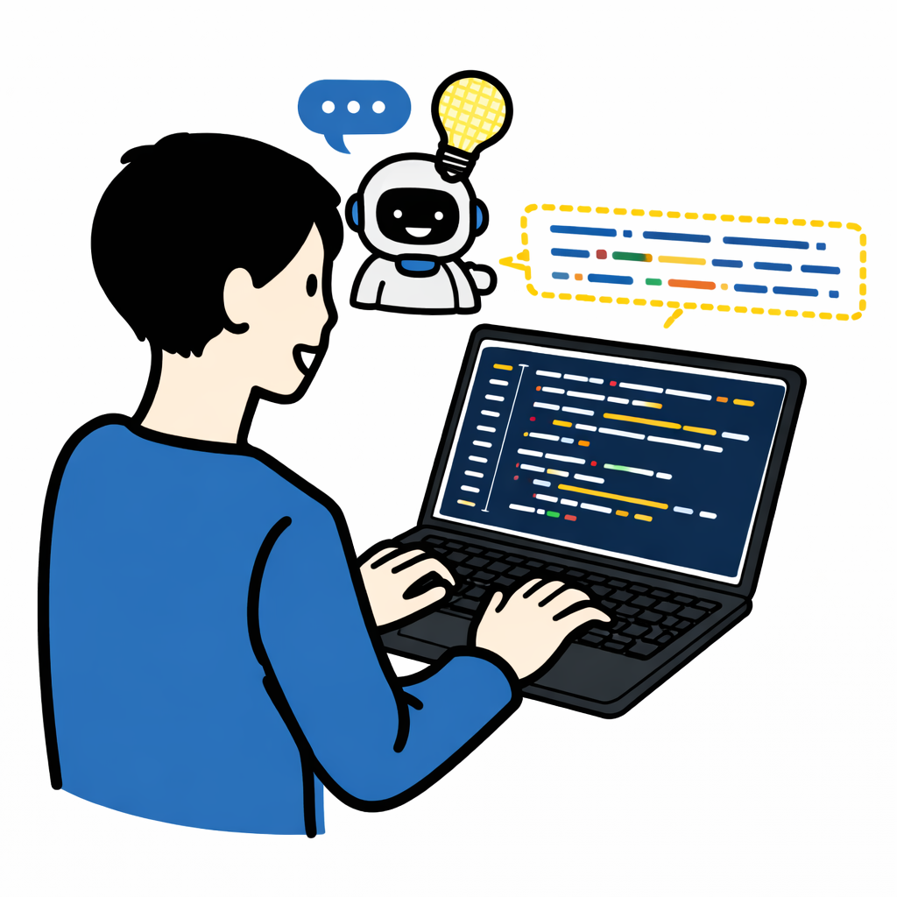

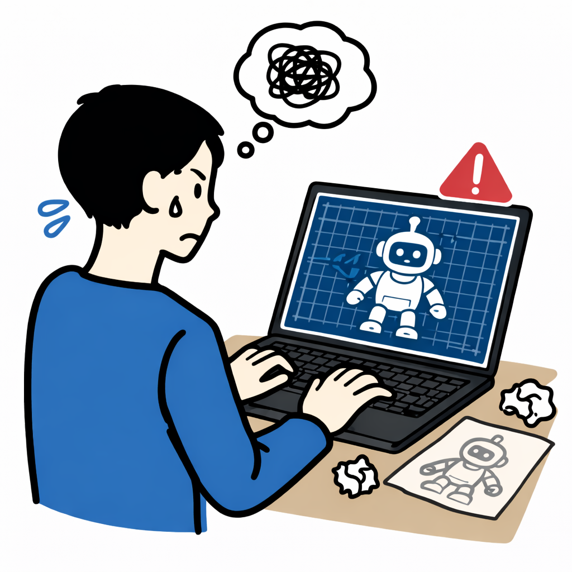
研究背景
ロボティクスではAIによるプログラム開発の高速化が進む一方，検証に必要な機体モデル設計は依然として専門性が高い領域である
ロボットを使って やりたいアイデア
アイデアをすぐに 形にできる！
AIにより高速化されたロボットプログラミング
でも、試すロボットのモデルが作れない…
プログラムを試す機体モデルの設計
Notes:
研究背景です。
近年、生成AIやソフトウェア技術の発展により、ロボットのプログラム開発は以前よりも高速化しています。 例えば、制御プログラムや認識処理などは、既存のライブラリやAIを活用することで、短時間で実装・検証しやすくなっています。
そして、そのようなプログラムや思いついたアイデアの妥当性試すためには、ロボット本体のモデルが必要になります。
しかし、プログラムの一方でロボットの設計はソフトウェアほど高速化されていないのが現状です。
そのため、 「ロボットでやりたいアイデアはあるが、それを試すための機体モデルをすぐに用意できない」 という点が、ロボット開発の初期段階における課題になっています。
(40)

Slide 4
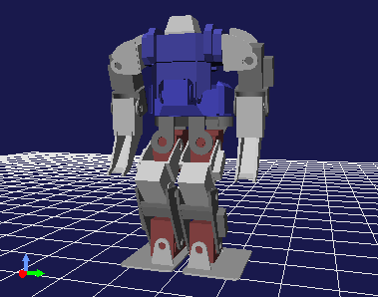
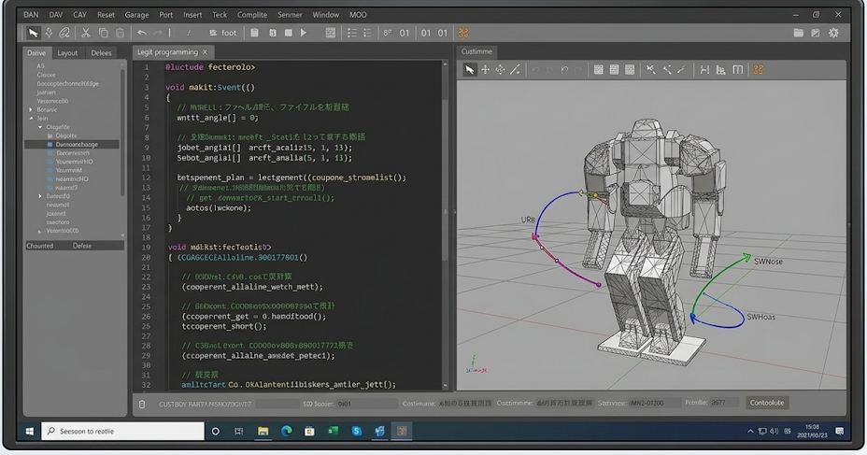


現状の課題
プログラム検証用の機体モデル作成(CAD)には機械工学の高度な専門知識が求められ、ハード非専門のソフトエンジニアにとって大きな壁となっている
CAD設計に求められる専門知識
プログラム開発側のニーズ
すぐ検証したい!
関節可動域?
関節軸方向?
まずは試したい!
強度設計?
Notes:
現在、シミュレーション用のロボットモデルを作る場合、多くはCADなどを用いて機体モデルを設計します。
CADは、寸法や形状を正確に決められるため、実機製作や量産を見据えた設計には非常に有効です。 しかし、アイデアをまず試したい段階では、関節の可動域、関節軸の方向、強度、質量など、多くの要素を考える必要があり、ユーザーへの負担が大きいという問題があります。
特に、ハードウェアを専門としていないソフトウェアエンジニアにとっては、 「プログラムは作れるが、それを検証するためのロボットモデルを設計するのが難しい」 という問題があり、プログラム開発側の「まずは試したい、アイデアの妥当性を見てみたい」という要求をすぐに満たすことができません。
本研究では、ソフトウェアエンジニアにとっての、この初期検証段階の難易度を下げることを目指しています。
(40)

Slide 5
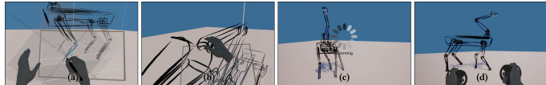
関連研究
RobotSketch:
An Interactive Showcase of Superfast Design of Legged Robots
⇒VR(Virtual Reality)で3Dロボットスケッチを行い、ロボットは強化学習で最適な歩行動作を行う
RobotSketch: An Interactive Showcase of Superfast Design of Legged Robots Joon Hyub Lee, Hyunsik Oh, Junwoo Yoon, Seung-Jun Lee, Taegyu Jin, Jemin Hwangbo, Seok-Hyung Bae KAIST（韓国科学技術院）SIGGRAPH Emerging Technologies ’24, July 27–August 01, 2024, Denver, CO, USA ACM ISBN: 979-8-4007-0524-3/24/07
関節配置など「物理的整合性」は人間が考える必要があり、 依然としてハードウェアの専門知識が必須
Notes:
ロボット設計の難易度を下げるための関連研究として、RobotSketchという研究があります。 これは、VR空間上でロボットの形状を3次元的にスケッチし、そのロボットに対して強化学習を用いて歩行動作を獲得させる、という研究です。
この研究は、ロボット設計の初期段階を高速化するという点で、本研究と近い考え方を持っていますが、
一方で、VR空間上で3次元的にロボットを描く場合でも、関節配置や物理的に成立する構造については、ある程度ユーザが考える必要があり、これもやはり専門性が高いものとなっています。
(34)

Slide 6
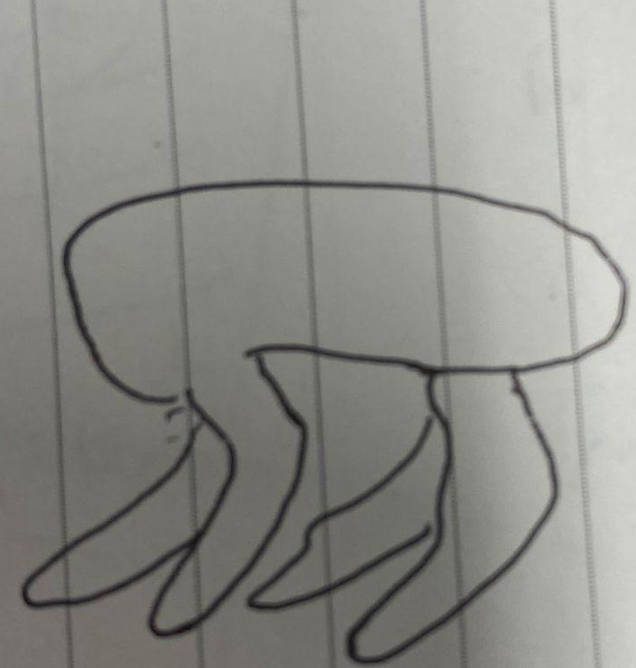
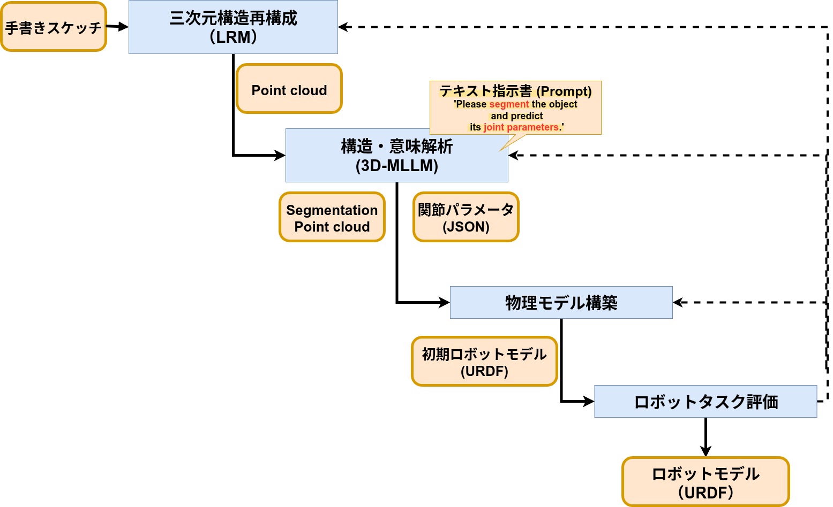
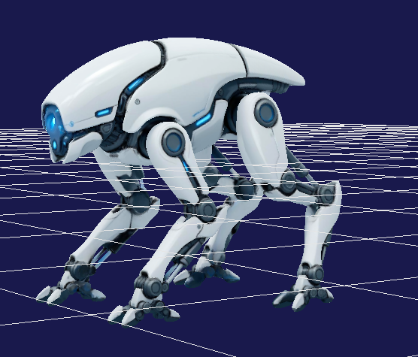
目的
ハードウェアの知識がない人でも、直感的にロボットを設計し、 即座にアイデアをシミュレーション検証できる環境を構築する
本研究では直感的なロボット設計の手法として「手描き」を提案
提案システム
手描きのスケッチ
シミュレーション ロボットモデル
Notes:
そこで本研究の目的は、ハードウェアの専門知識がない人でも、ロボットに対するアイデアを直感的に形にし、すぐにシミュレーション上で検証できる環境を構築することです。
そのための入力手段として、本研究では「手描きスケッチ」を提案します。
手描きであれば、CADのような専門的な操作を覚える必要がなく、大まかな形状や構造を直感的に表現できます。
最終的には、手描きスケッチを入力として、ロボットモデルを生成し、シミュレータ上で動作検証できるシステムを目指します。
(33)

Slide 7
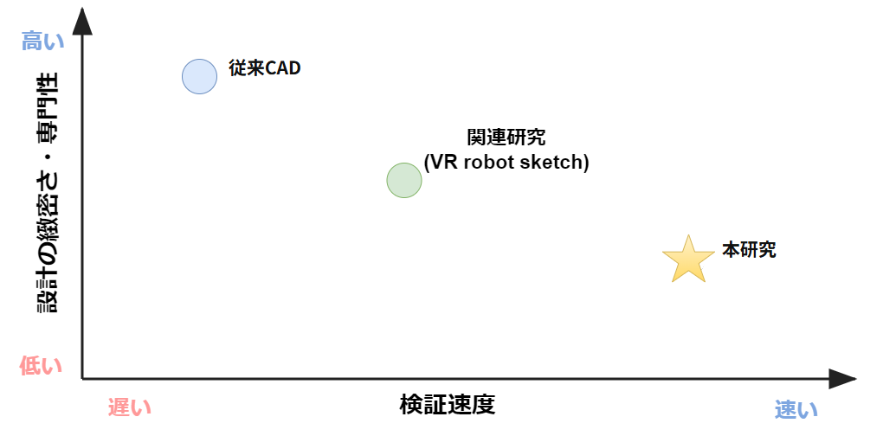
ロボット設計における位置づけ
立体的に設計する ことで直感的に操作
時間はかかるが 量産を見据えた 精密な設計
スケッチを用いて数分でアイデアを即時検証 (フェーズ０)
Notes:
次に、本研究が目指すロボット設計における立ち位置について説明します。このグラフの縦軸は設計の緻密さ・専門性、そして横軸は『検証速度』を表しています。従来のCADを用いた設計は、グラフの左上に位置します。緻密な設計が可能ですが、専門外の人間では検証速度が遅いのが現状です。また、関連研究で紹介したVRロボットスケッチは中央に位置し、直感的ではありますが、物理整合性を人間が考える手間があり、速度には限界があります。
一方で、本研究が対象とするのは、「このロボットの形なら、このタスクができそうか」 を短時間で確認する、アイデア検証のフェーズです。
そのため、本研究の位置づけは、量産を見据えた精密な設計を代替するものではなく、 設計の0段階目である、頭の中のアイデアを数分で形にし、検証の入口に乗せるための設計支援となります。 (46)

Slide 8
システムフロー概要
ユーザーの書いたスケッチ
geminiによる整形
このサイクルを繰り返す
tripoによる3Dモデル化
ヒューリスティックな セグメンテーション
シュタッケルベルグppo をベースとしたロボットモデル最適化
Notes:
次に、本研究が目指すロボット設計における立ち位置について説明します。このグラフの縦軸は設計の緻密さ・専門性、そして横軸は『検証速度』を表しています。従来のCADを用いた設計は、グラフの左上に位置します。緻密な設計が可能ですが、専門外の人間では検証速度が遅いのが現状です。また、関連研究で紹介したVRロボットスケッチは中央に位置し、直感的ではありますが、物理整合性を人間が考える手間があり、速度には限界があります。
一方で、本研究が対象とするのは、「このロボットの形なら、このタスクができそうか」 を短時間で確認する、アイデア検証のフェーズです。
そのため、本研究の位置づけは、量産を見据えた精密な設計を代替するものではなく、 設計の0段階目である、頭の中のアイデアを数分で形にし、検証の入口に乗せるための設計支援となります。 (46)

Slide 9
各フローにおける現在の進捗
ここはシュタッケルベルグppo をベースとして運用するためにどんな知見がわかったかの実験の話がメインかな？
Notes:
次に、本研究が目指すロボット設計における立ち位置について説明します。このグラフの縦軸は設計の緻密さ・専門性、そして横軸は『検証速度』を表しています。従来のCADを用いた設計は、グラフの左上に位置します。緻密な設計が可能ですが、専門外の人間では検証速度が遅いのが現状です。また、関連研究で紹介したVRロボットスケッチは中央に位置し、直感的ではありますが、物理整合性を人間が考える手間があり、速度には限界があります。
一方で、本研究が対象とするのは、「このロボットの形なら、このタスクができそうか」 を短時間で確認する、アイデア検証のフェーズです。
そのため、本研究の位置づけは、量産を見据えた精密な設計を代替するものではなく、 設計の0段階目である、頭の中のアイデアを数分で形にし、検証の入口に乗せるための設計支援となります。 (46)

Slide 10
ゴール
修論で何をコンクルージョンとして書くために残りの期間でどんなことをするか
Notes:
次に、本研究が目指すロボット設計における立ち位置について説明します。このグラフの縦軸は設計の緻密さ・専門性、そして横軸は『検証速度』を表しています。従来のCADを用いた設計は、グラフの左上に位置します。緻密な設計が可能ですが、専門外の人間では検証速度が遅いのが現状です。また、関連研究で紹介したVRロボットスケッチは中央に位置し、直感的ではありますが、物理整合性を人間が考える手間があり、速度には限界があります。
一方で、本研究が対象とするのは、「このロボットの形なら、このタスクができそうか」 を短時間で確認する、アイデア検証のフェーズです。
そのため、本研究の位置づけは、量産を見据えた精密な設計を代替するものではなく、 設計の0段階目である、頭の中のアイデアを数分で形にし、検証の入口に乗せるための設計支援となります。 (46)

Slide 11
補助資料
これからスライドを作っていく上で説明が足りないと思ったところを色々用意する
Notes:
次に、本研究が目指すロボット設計における立ち位置について説明します。このグラフの縦軸は設計の緻密さ・専門性、そして横軸は『検証速度』を表しています。従来のCADを用いた設計は、グラフの左上に位置します。緻密な設計が可能ですが、専門外の人間では検証速度が遅いのが現状です。また、関連研究で紹介したVRロボットスケッチは中央に位置し、直感的ではありますが、物理整合性を人間が考える手間があり、速度には限界があります。
一方で、本研究が対象とするのは、「このロボットの形なら、このタスクができそうか」 を短時間で確認する、アイデア検証のフェーズです。
そのため、本研究の位置づけは、量産を見据えた精密な設計を代替するものではなく、 設計の0段階目である、頭の中のアイデアを数分で形にし、検証の入口に乗せるための設計支援となります。 (46)

Slide 12
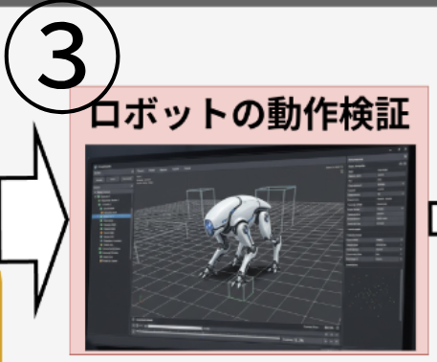
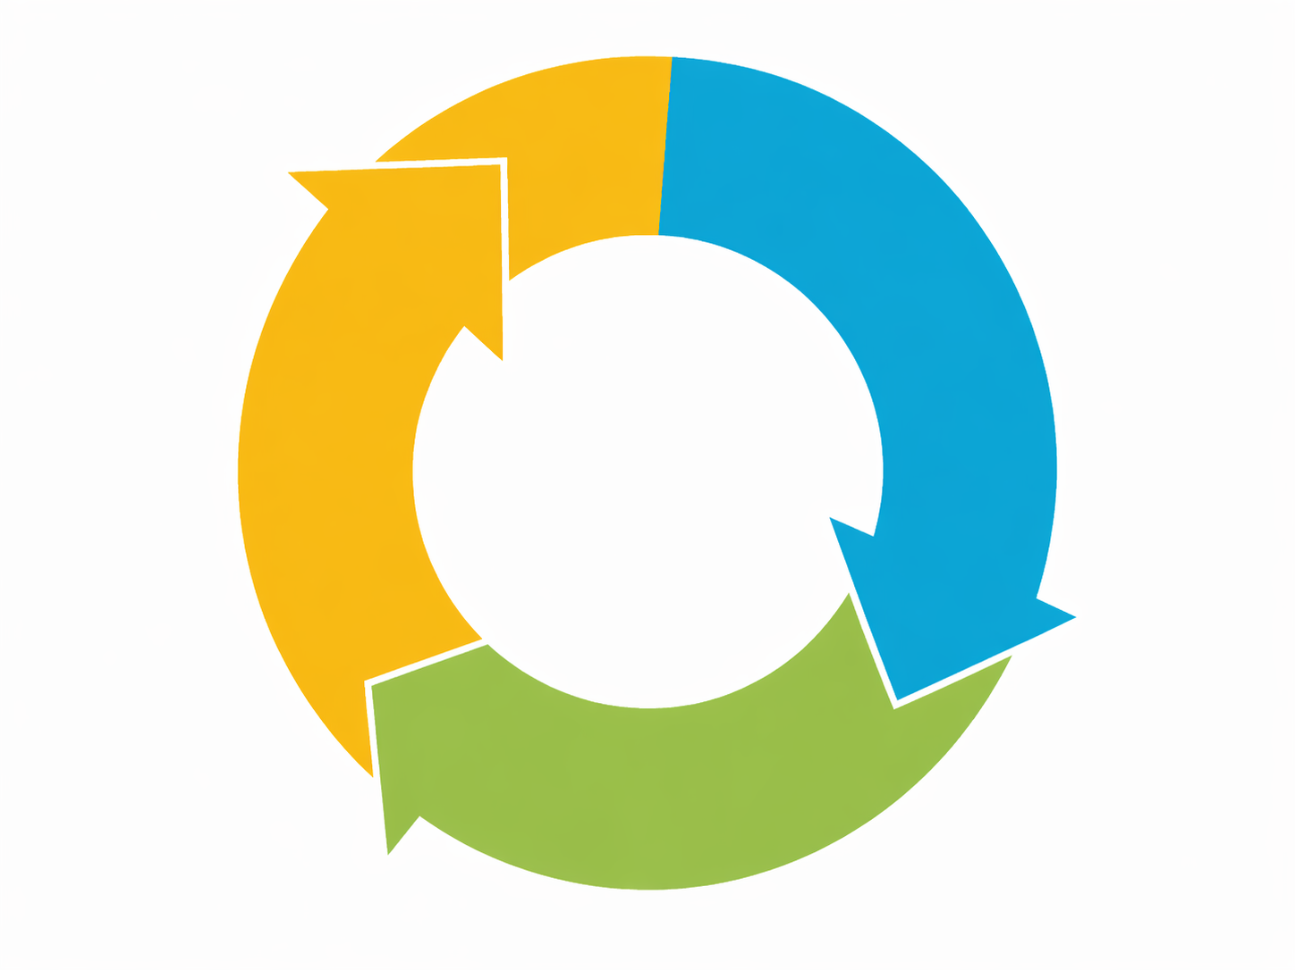
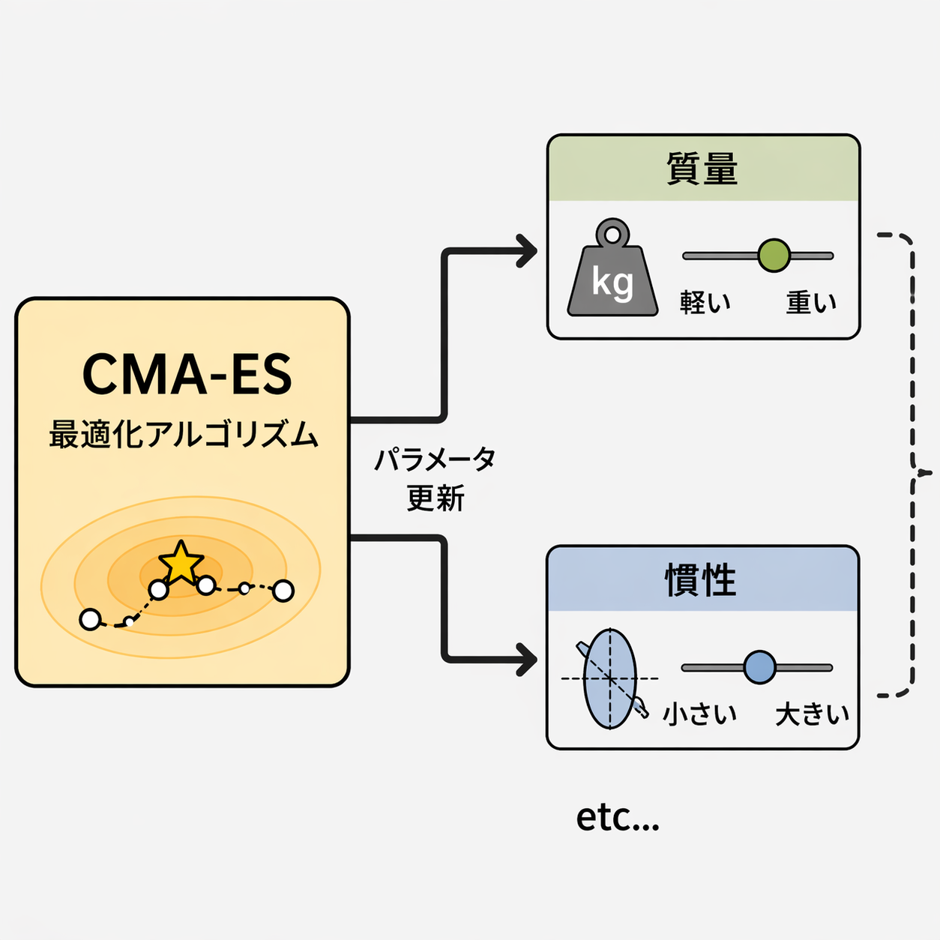

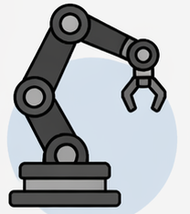
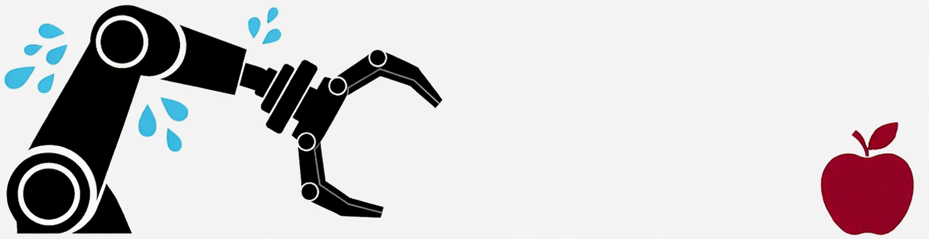
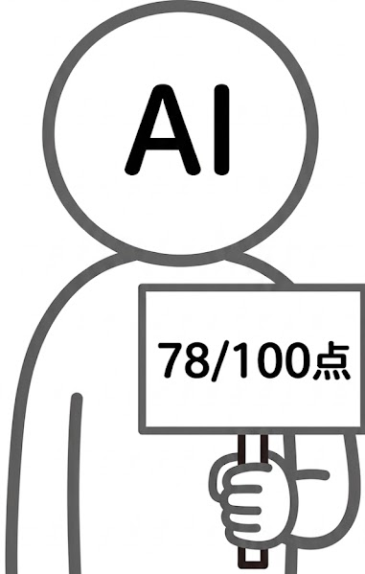
検証システム(タスク評価サイクル)
アームロボットの場合
スコアを基に、最適化アルゴリズムを用いての物理パラメータを更新
逆運動学(IK)を計算し、目標に絶対 届かないような明らかな破綻をチェックする
やり直し
シミュレータでものを掴めるか実行し、 そのタスク達成度をスコア化する。
Notes:
そこで物理的な検証と補正を行う仕組みとして、以下の検証サイクルを考えています。
この検証サイクルはシステム概要で説明した、3つめの「ロボットの動作検証」に該当します。
ここではそのサイクルについてアームロボットを例に説明します。
検証システムでは、まず、生成されたロボットモデルが目的のタスクを実行できるかを評価し、必要に応じてモデルを修正します。
ロボットアームの場合は、まず逆運動学という、そのロボットが目標とする位置に手が届くかを01で判定する計算を用いて、手先が目標位置に届くかを確認します。 これにより、明らかにタスク達成が不可能なモデルを、シミュレーション前に判定できます。
その後、モデルの構造修正を行い、シミュレータ上で実際に物を掴めるようになれば、その達成度をスコア化します。
そのスコアをもとに最適化アルゴリズムを用いてロボットモデルにおける様々な物理パラメータを更新します。
最終的には、 生成 → 評価 → 修正 → 再評価 というサイクルを回すことで、AIが生成した不完全なモデルを、シミュレーションで扱えるモデルに近づけることを目指します。

